Slide 1
Технология формирования навыков самостоятельной работы обучающихся как необходимое условие формирования УУД

Slide 2
«Важно то, что знает и делает учитель, но еще важнее, что под его влиянием знают и делают ученики»
Цицерон.

Slide 3
Под самостоятельной учебной работой понимают любую организованную учителем активную деятельность учащихся, направленную на выполнение поставленной дидактической цели в специально отведенное для этого время, поиск знаний, их осмысление, закрепление, формирование и развитие УУД , обобщение и систематизацию знаний.

Slide 4
При формировании навыков самостоятельной работы нужно учитывать следующее:
Приобретение учащимися глубоких и прочных знаний должно способствовать развитию у них познавательных способностей, формированию умения самостоятельно приобретать, расширять и углублять знания, применять их на практике.
Задания должны быть разнообразны по учебной цели и содержанию.
Последовательность выполнения домашних и классных работ должна быть такова, чтобы выполнение одних работ логически вытекало из предыдущих и готовило почву для выполнения последующих.
Самостоятельная работа должна носить целенаправленный характер.
Самостоятельная работа должна быть действительно самостоятельной и побуждать ученика при её выполнении работать напряжённо.

Slide 5
Четыре типа самостоятельных работ:
воспроизводящие (необходимы для запоминания способов действий в конкретных ситуациях, формирования УУД и их прочного закрепления)
реконструктивно-вариативные (позволяют на основе полученных ранее знаний и данной учителем общей идеи найти самостоятельно конкретные способы решения задач применительно к данным условиям задания)
эвристические (формируют умение и навыки поиска ответа за пределами известного образца)
творческие (позволяют учащимся получать принципиально новые для них знания, закрепляют навыки самостоятельного поиска знаний)

Slide 6
Каждый тип самостоятельной работы представлен большим разнообразием видов работ:
1. Работа с книгой.
2. Упражнения, воспроизводящие по образцу; составление различных задач, вопросов и их решения; рецензирование ответов других учеников; оценка их деятельности на уроке; различные упражнения, направленные на выработку практических умений и навыков.

Slide 7
3. Решение разнообразных задач и выполнение практических и лабораторных работ.
4. Различные творческие самостоятельные работы, контрольные работы, диктанты, сочинения.
5. Подготовка докладов и
рефератов.

Slide 8
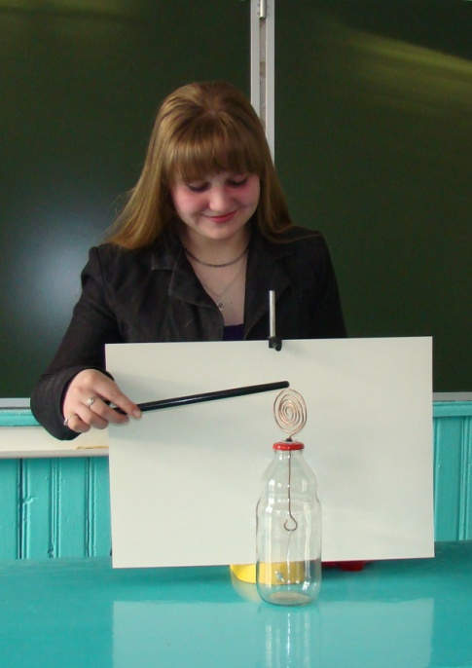
6. Выполнение индивидуальных и групповых заданий, связанных с наблюдениями в быту и природе.
7. Домашние лабораторные опыты и наблюдения.
8. Техническое моделирование и конструирование.
9. Создание тематических
презентаций.
10. Конструирование физических
приборов.

Slide 9
Формы самостоятельной работы обучающихся:
работа с учебной литературой на различных этапах урока;
решение задач;
лабораторные и практические работы;
работа с таблицами и справочной литературой.

Slide 10
Самостоятельная работа учащихся по решению задач
Научить школьников самостоятельно анализировать содержание задач, познакомить с рациональными способами краткой записи содержания и способами их решения.
Выработать умение выполнять решение в общем виде и проверять его правильность, производя операции с наименованиями единиц измерения физических величин.
Выработать умение производить приближенные вычисления.
Включение в самостоятельную работу поиска решения задач.
Выработать умение находить наиболее рациональные решения.

Slide 11
При правильной организации лабораторной работы ученик должен приобрести умения:
Самостоятельно работать с инструкцией.
Правильно организовать свое рабочее место.
Рационально спланировать работу по выполнению учебного задания.
Находить наиболее рациональные способы решения поставленных задач.
Умение правильно зафиксировать результаты выполненных опытов и описать их.
Сформулировать выводы.

Slide 12
Если заинтересовать обучающихся, целенаправленно работать с ними, оказывая помощь в поисках необходимой информации, применять разнообразные формы самостоятельной работы, то все это будет способствовать формированию УУД и постепенному повышению качества знаний. Это как раз то, на что нацеливает нас Стандарт второго поколения.
Сегодня учащийся сам должен стать «архитектором и строителем образовательного процесса».

